Slide 1
스크립트 언어 기획발표
2016182033 임원택, 2014182019 박태준

Slide 2
목차
1. 소개
2. 사용 Open API
3. 구현 기능
4. 프레임워크
5. 개발 일정

Slide 3
소개
날씨어때?
GUI를 적극 활용한 날씨 어플리케이션

Slide 4
사용 Open API
1) 중기예보정보 조회 서비스
2) 동네예보정보 조회 서비스
3) 대기오염정보 조회 서비스
4) 생활기상지수조회

Slide 5
구현 기능
1. 메인 화면
2. 검색
3. 즐겨찾기
/이메일 전송

Slide 6
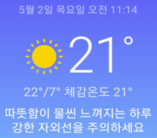
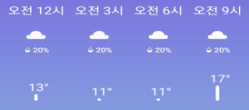
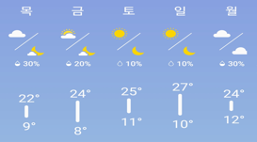
검색
즐겨찾기
email
Home
갱신
메인 화면
지역
1) 메인 프레임
검색, 즐겨찾기, email, 갱신 기능과 화면에서 표시하고 있는 지역표시
2) 개황 프레임
GUI와 텍스트를 이용하여 오늘의 날씨를
개략적으로 표시
3) 시간별 날씨 프레임
시간별 날씨 정보를 표시(3시간 단위)
4) 일별 날씨 프레임
3일 후 ~ 10일 후의 날씨(최저 〮 최고 온도, 개황)표시

Slide 7
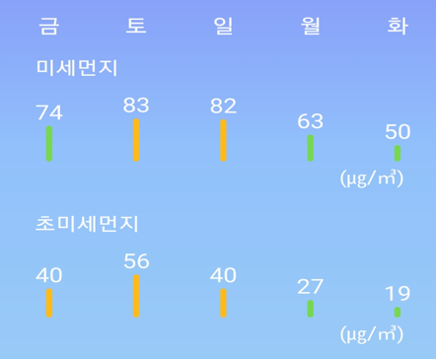
검색
즐겨찾기
email
Home
갱신
메인 화면
지역
5) 윈도우 전체, 프레임 스크롤을 이용해 화면에 표시
6) 미세먼지 지수 프레임
일별 미세먼지 지수를 막대 그래프로 표시.

Slide 8
검색기능
검색
즐겨찾기
email
Home
갱신
검색
즐겨찾기추가
Entry에 지역명을 입력하여 원하는 지역 날씨를 검색, 즐겨찾기에 추가 가능
검색 시 홈 화면으로 복귀하여 날씨정보 표시
2) 지역 리스트 표시

Slide 9
즐겨찾기/이메일 전송
검색
즐겨찾기
email
Home
갱신
삭제
시작지역지정
날씨정보 이메일 발신
즐겨찾기 목록의 항목 삭제, 프로그램 시작 시 초기 지역으로 설정
추가한 즐겨찾기 목록 표시

Slide 10
Framework
Service
미세먼지
Main
미세먼지
시간별
요일별
공기청정도
시간별
요일별
공기청정도
Main : UI관리
|
Service : Open API 파싱, 데이터 가공
서버에서 받은 데이터 관리

Slide 11
개발일정
주차 | 계획 | 세부 계획 | 시행
1주 5/1 ~ 5/4 | 기능 분석 및 기획 & 프레임워크 구상 오픈 API 자료 조사 | 기온, 체감온도, 미세먼지, 강수량 등 날씨 필요한 오픈API 조사 및 자료신청 | 100%
2주 5/5 ~ 5/11 | 기획 동영상 제작, 이미지 리소스 구하기 | 개황 이미지 등 필요 리소스 확보 | 100%
3주 5/12 ~ 5/18 | Open API 연동, 메인 화면 UI 제작 | 메인 화면 UI 구성 후 해당 프레임들에 해당하는 기능 구현
4주 5/19 ~ 5/25
5주 5/26 ~ 6/1 | 데이터 시각화 | 메인 화면에서 파싱한 데이터를 그래프, 이미지로 표현
6주 6/2 ~ 6/8 | 텔레그램봇 제작 | 채팅 구현 및 테스트
7주 6/9 ~ 6/15 | C++ 자료구조 연동 (검색기능) | 검색, 정렬기능에 필요한 C++ 자료구조 연동
8주 6/16 ~ 6/20 | 기본 부족한 기능 추가 | 미흡한 UI 수정 및 텔레그램봇 테스트 마무리 작업

